Slide 1
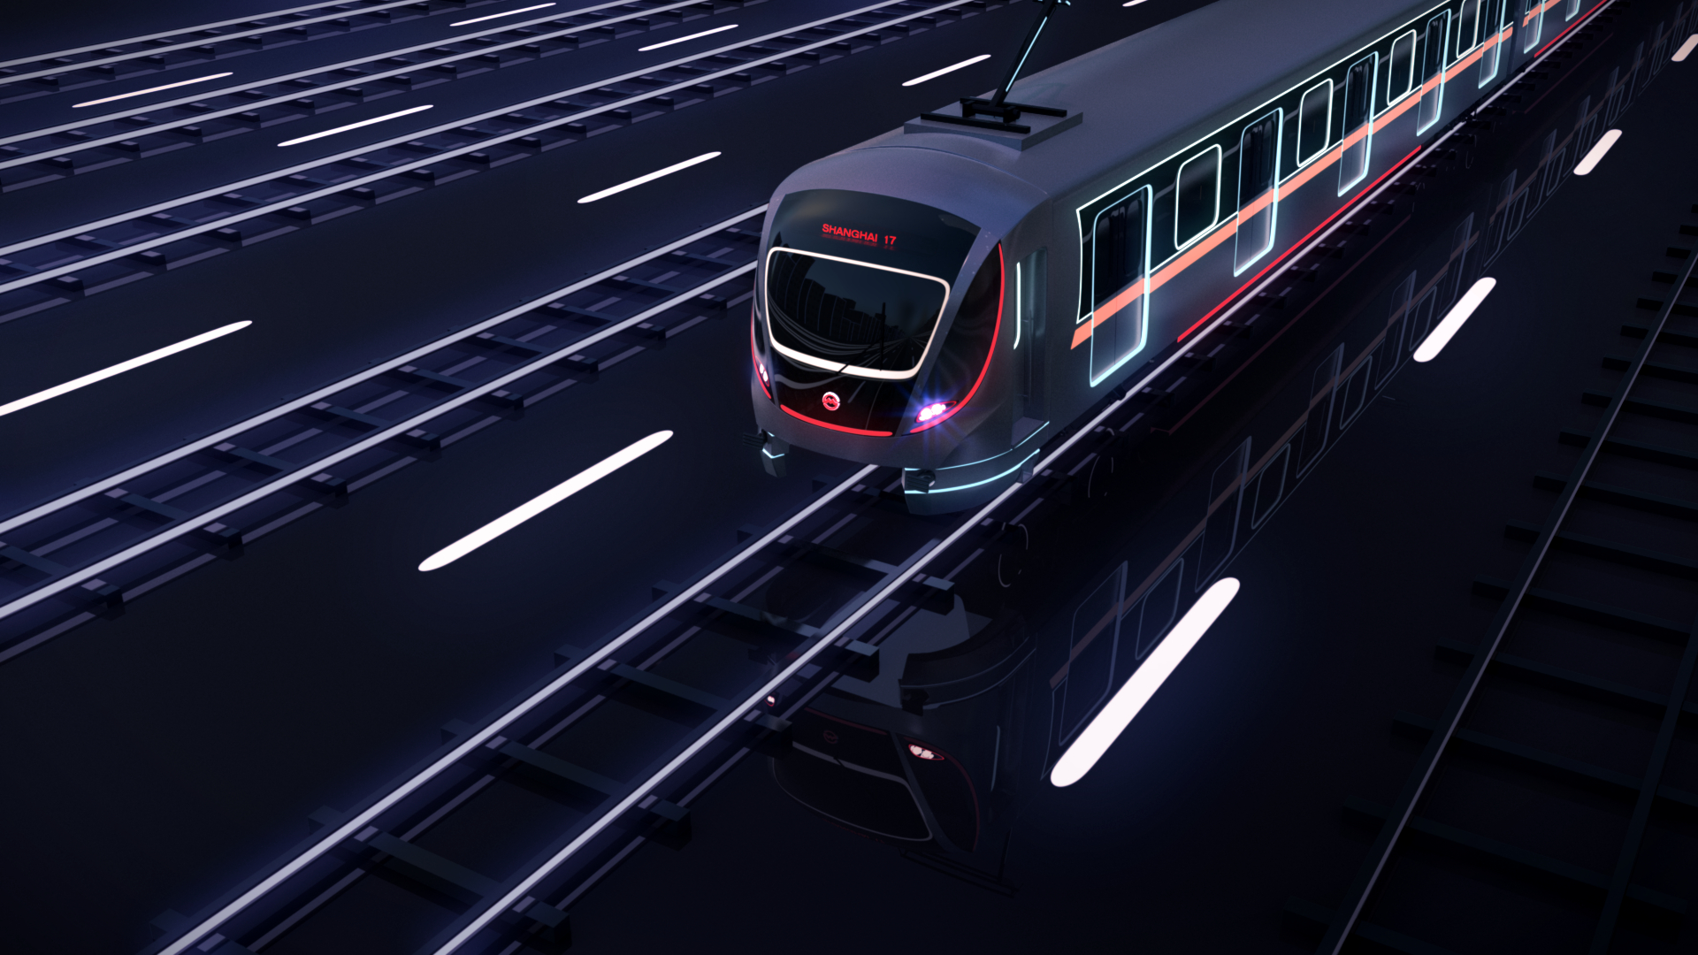
ABRADI
上海阿布拉迪广告有限公司
SHANGHAI ABRADI ADVERTISING
全球领先的数字视觉解决方案提供商
策略 / 数字视觉 / 三维动画 / AI 视觉

Slide 2
ABRADI
02
CONTENTS / 目录
让品牌表达，
更清晰地被看见。
从公司能力到项目案例，快速了解阿布拉迪。
01 关于我们
02 核心业务
03 服务行业
04 项目案例
05 联系我们

Slide 3
ABRADI
03
ABOUT ABRADI / 关于我们
数字视觉，服务品牌长期表达。
专注于策略、三维动态、AI 视觉与影像内容制作。
10+
200+
3D + AI
FULL SERVICE
年数字视觉制作经验
全球品牌服务经验
数字视觉能力
从策略到交付

Slide 4
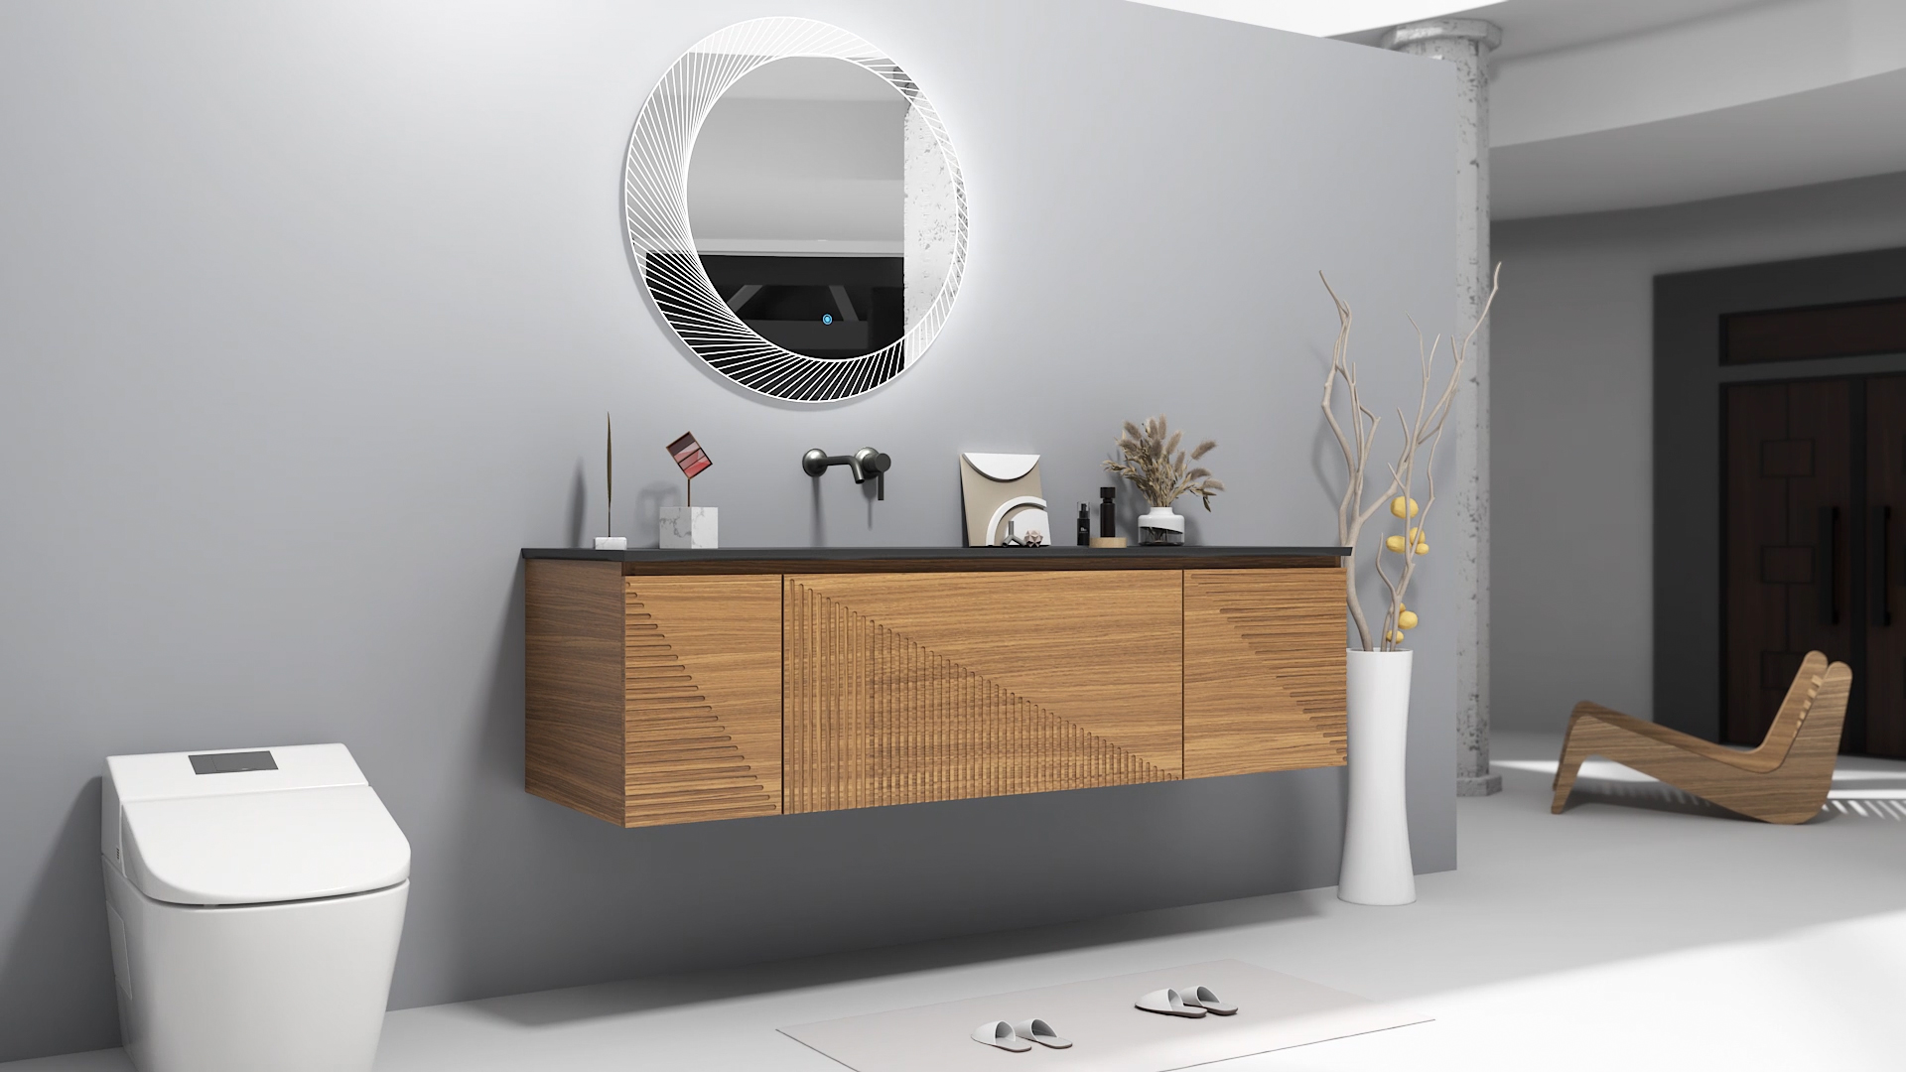
ABRADI
04
COMPANY PROFILE / 企业简介
为全球化品牌提供
数字视觉解决方案。
以策略为起点，以视觉为语言，让产品、空间与品牌价值被准确看见。
我们服务于品牌传播、产品上市、空间体验与数字内容场景。
通过创意方向、视觉设计与制作统筹，让复杂信息被清晰理解。

Slide 5
ABRADI
05
CORE SERVICES / 核心业务
四类能力，覆盖一次完整表达。
01
品牌策略
02
产品叙事
定位梳理 / 创意方向 / 视觉系统
产品价值 / 场景表达 / 材质细节
03
数字视觉
04
整合交付
三维动态 / 影像制作 / AI 视觉
多端适配 / 制作统筹 / 上线支持

Slide 6
ABRADI
06
INDUSTRY COVERAGE / 服务行业
理解行业，更理解品牌的真实场景。
覆盖多元行业的产品、空间与品牌沟通需求。
01
02
03
04
智能家居
交通出行
美妆健康
消费科技
卫浴 / 厨电 / 空间
轨交 / 汽车 / 工业
护肤 / 医美 / 科技美容
数码 / 硬件 / 新产品

Slide 7
ABRADI
07
SELECTED PARTNERS / 合作伙伴
服务案例覆盖多个国际化品牌。
以下为已在项目案例中展示的合作品牌；完整 Logo 墙可在品牌授权后补充。
KOHLER
TUBLER
MESTETIC
BRILLIANCE

Slide 8
ABRADI
08
TEAM & NETWORK / 专业团队
核心团队统筹，项目资源协同。
按项目配置合适的创意、视觉、影像与技术资源。
CREATIVE
VISUAL
策略 / 概念 / 视觉方向
三维 / 动态 / AI 视觉
CONTENT
TECH
导演 / 摄影 / 剪辑制作
互动 / 屏幕 / 多端适配

Slide 9
ABRADI
09
WORKING TOGETHER / 合作流程
让创意视觉，有一条清晰的落地路径。
项目负责人全程统筹，关键节点确认，确保交付节奏透明可控。
01
02
03
04
DEFINE
DIRECT
MAKE
DEPLOY
目标 / 受众 / 场景
策略 / 概念 / 风格
制作 / 打磨 / 把控
交付 / 适配 / 上线

Slide 10
ABRADI
10
CASE STUDY / SMART SANITARY
智能卫浴数字视觉
以产品、空间与动态光感，建立可感知的科技体验。

Slide 11
ABRADI
11
CASE STUDY / RAIL TRANSIT
轨道交通视觉项目
以速度透视与工业结构，建立未来感的技术叙事。

Slide 12

ABRADI
12
CASE STUDY / PRODUCT DETAIL
产品细节与材质表达
用比例、材质与光影，让专业能力成为可感知的品质。

Slide 13
ABRADI
让每一次表达，
成为品牌被记住的理由。
上海阿布拉迪广告有限公司
电话 / TEL
邮箱 / EMAIL
150 0183 4029
abld@abuladi.cn

